Slide 1

TIẾNG VIỆT
LỚP 4

Slide 2

Thứ … ngày … tháng … năm 2023
Bài viết 1:
Viết đoạn văn về một nhân vật
(Cấu tạo của đoạn văn)

Slide 3

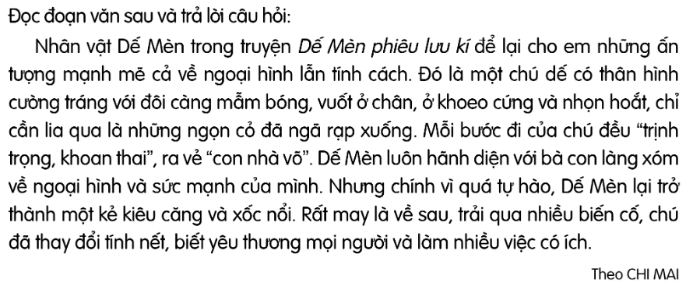
I. NHẬN XÉT

Slide 4

THẢO LUẬN
Đoạn văn trên viết về nội dung gì?
Câu mở đầu của đoạn văn (câu mở đoạn) có tác dụng gì?
Các câu tiếp theo phát triển những ý nào của câu mở đoạn?

Slide 5
I. NHẬN XÉT
Đoạn văn trên viết về nội dung gì?
Nêu cảm nghĩ về đặc điểm ngoại hình, tính cách của nhân vật Dế Mèn trong truyện Dế Mèn phiêu lưu kí.
b) Câu mở đầu của đoạn văn (câu mở đoạn) có tác dụng gì?
Câu mở đầu giới thiệu nhân vật và nêu khái quát cảm nghĩ về đặc điểm nhân vật Dế Mèn.
c) Các câu tiếp theo phát triển những ý nào của câu mở đoạn?
Làm rõ đặc điểm về ngoại hình và tính cách của Dế Mèn đã nêu trong câu mở đoạn.

Slide 6


Khi viết đoạn văn về một nhân vật cần viết về những nội dung gì?
Cần nêu cảm nghĩ về:
Đặc điểm ngoại hình
Tính cách

Slide 7
Đoạn văn viết về nhân vật có cấu tạo
như thế nào?
Giới thiệu và nêu khái quát cảm nghĩ về đặc điểm nhân vật.
Câu mở đoạn:
Làm rõ các đặc điểm đã nêu trong câu mở đoạn và nêu nhận xét, tình cảm của người viết.
Các câu
tiếp theo:

Slide 8

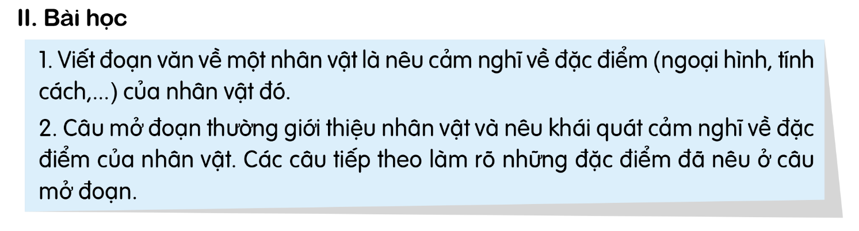

Slide 9

LUYỆN TẬP

Slide 10

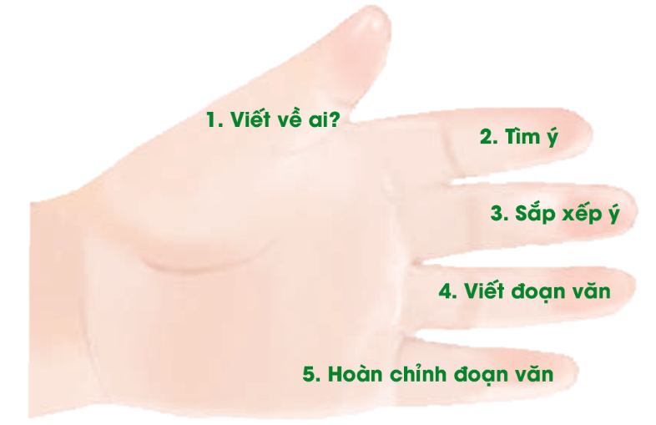
Dựa theo quy tắc Bàn tay, hãy nêu những việc cần làm để viết một đoạn văn về nhân vật bạn nhỏ trong bài thơ Tuổi Ngựa.

Slide 11

Em hãy đọc lại bài thơ
“Tuổi Ngựa”

Slide 12
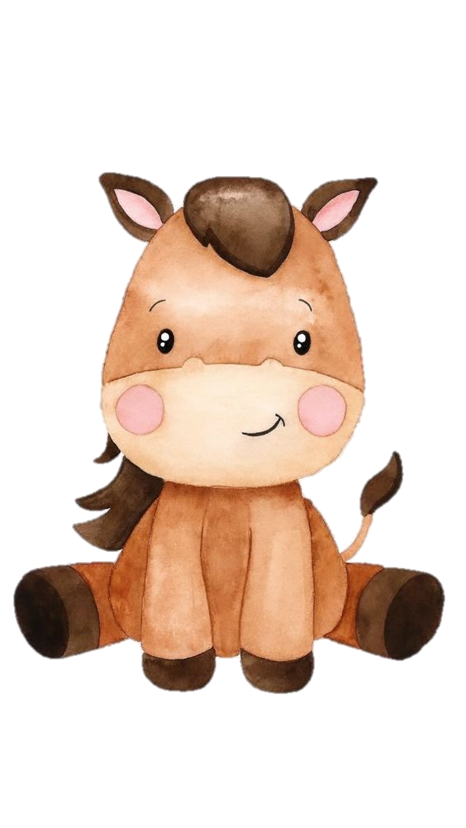

1. Viết về ai?
Viết về nhân vật bạn nhỏ trong bài thơ Tuổi Ngựa

Slide 13
2. Tìm ý
Bạn nhỏ trong bài thơ có đặc điểm gì về ngoại hình, tính cách?
Em có nhận xét, tình cảm gì đối với bạn nhỏ trong bài?

Slide 14
3. Sắp xếp ý
4. Viết đoạn văn
5. Hoàn chỉnh đoạn văn

Slide 15


